Slide 1
Sténoses de l'urètre
EAU Guidelines on Urethral Strictures — 2026
Fiche de révision : sténoses urétrales de l'homme et de la femme — diagnostic, urétrotomie, urétroplastie et suivi.
Fiche de révision · d'après les EAU Guidelines 2026 · docentra.fr

Slide 2
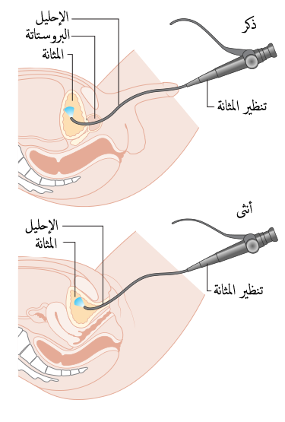
Généralités
• La sténose urétrale est un rétrécissement de la lumière de l'urètre.
• Causes : idiopathique, iatrogène, traumatique, inflammatoire (lichen scléreux).
• Elle entraîne une dysurie et un retentissement sur la vidange vésicale.
• La localisation et la longueur orientent le traitement.
Schéma d'une cystoscopie. La sténose urétrale est un rétrécissement de la lumière de l'urètre (causes variées).
Banque docentra · Original: Cancer Research UK

Slide 3
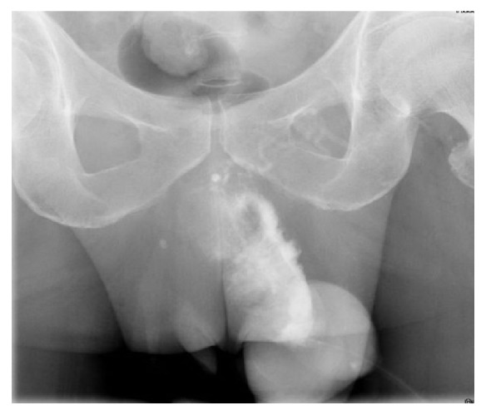
Diagnostic
• L'urétrographie rétrograde et mictionnelle localise et mesure la sténose.
• La débitmétrie objective l'obstruction.
• L'urétroscopie complète l'évaluation.
• L'échographie urétrale peut préciser la longueur et la spongiofibrose.
Urétrographie rétrograde opacifiant l'urètre. Localise et mesure la sténose ; complétée par la débitmétrie.
Wikimedia Commons · Alnadhari I, Abdelhaleem Abdeljaleel O, Sampige · CC BY 4.0

Slide 4
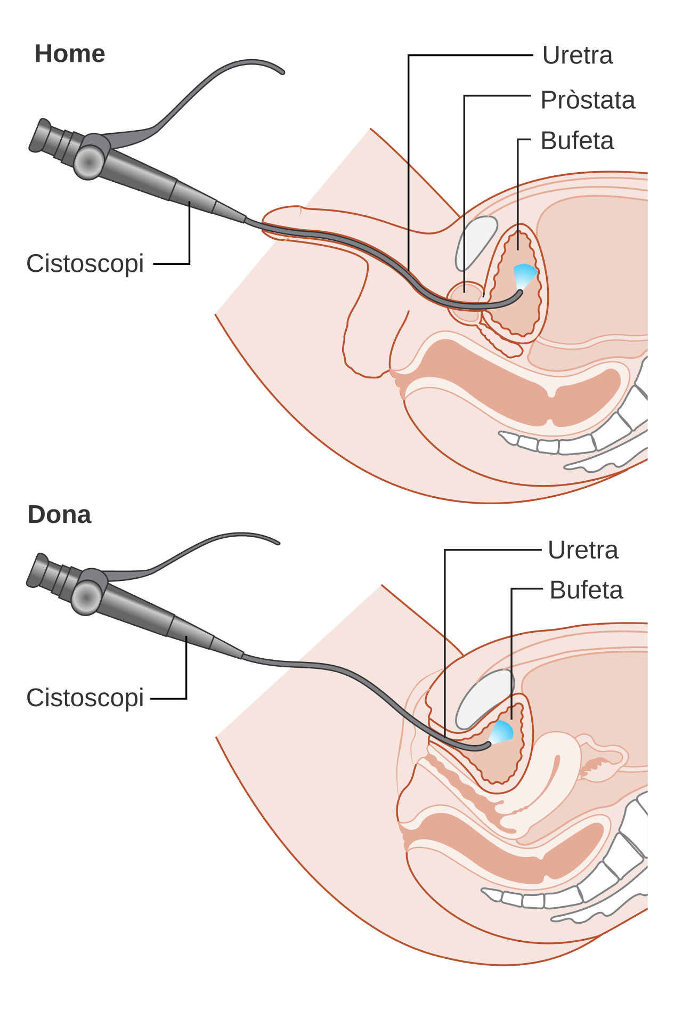
Drainage et mesures associées
• En cas de drainage seul, ne pas utiliser de sonde de calibre supérieur à 18 Fr.
• Conseiller des pratiques sexuelles protégées et le dépistage des IST.
• Reconnaître et traiter les facteurs favorisants.
• L'éducation du patient limite les récidives iatrogènes.
Schéma endoscopique de l'urètre. En cas de drainage seul, ne pas dépasser une sonde de calibre 18 Fr.
Banque docentra · Jmarchn · CC BY-SA 3.0

Slide 5
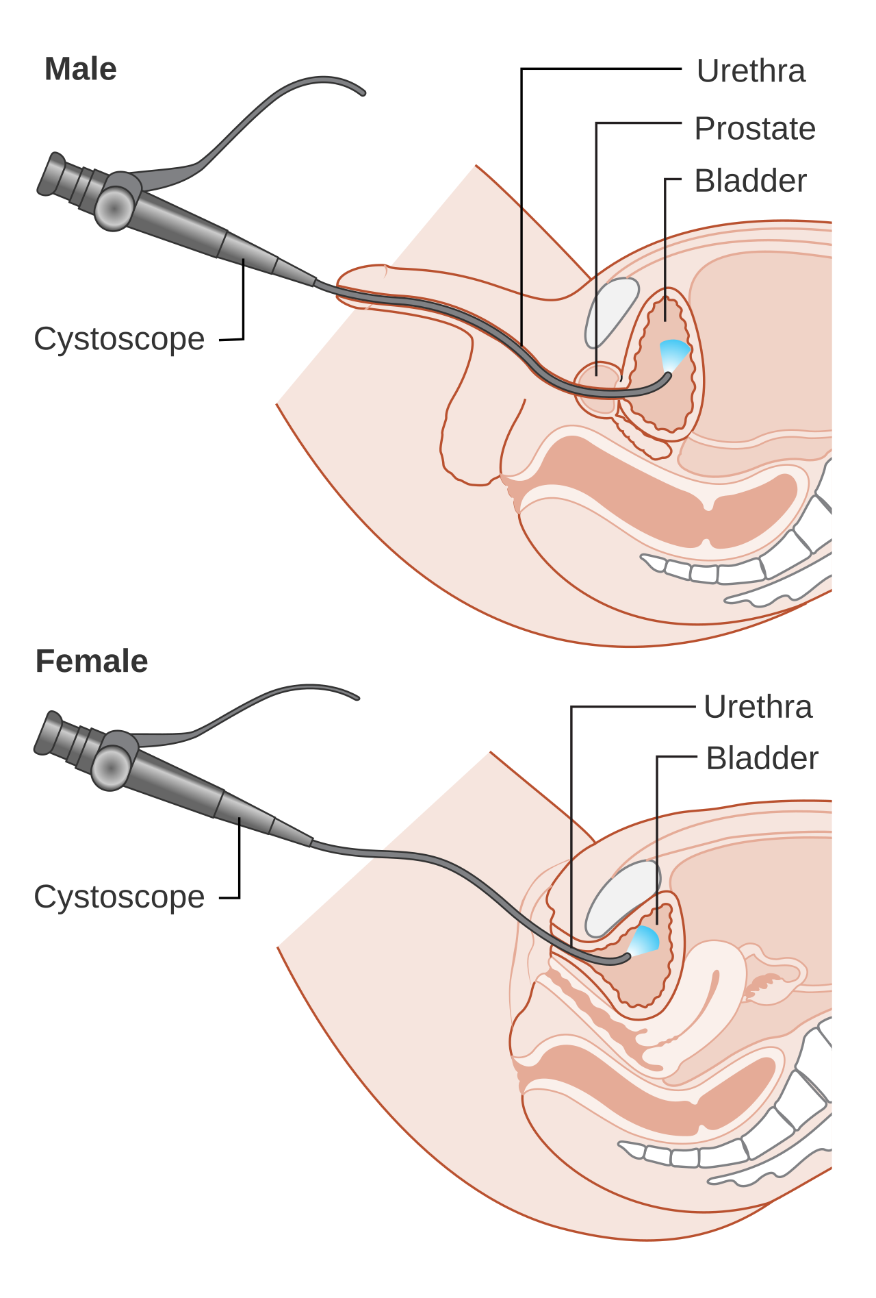
Urétrotomie interne et dilatation
• L'urétrotomie interne endoscopique traite les sténoses courtes.
• La dilatation est une alternative dans des cas sélectionnés.
• Le taux de récidive est élevé en cas de répétition.
• Ne pas multiplier les gestes endoscopiques avant d'envisager l'urétroplastie.
Voie endoscopique urétrale. L'urétrotomie interne traite les sténoses courtes (récidive fréquente si répétée).
Banque docentra · Cancer Research UK · CC BY-SA 4.0

Slide 6
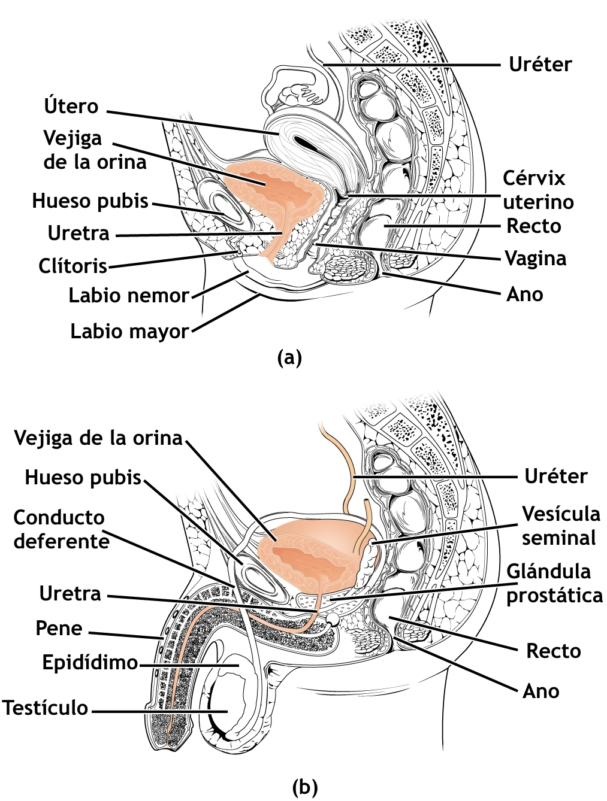
Urétroplastie
• L'urétroplastie est le traitement de référence des sténoses longues ou récidivantes.
• L'anastomose termino-terminale traite les sténoses bulbaires courtes.
• Les greffes (muqueuse buccale) reconstruisent les sténoses longues.
• Elle offre les meilleurs taux de succès à long terme.
Anatomie de l'urètre. L'urétroplastie (anastomose ou greffe de muqueuse buccale) traite les sténoses longues/récidivantes.
Wikimedia Commons · OpenStax College · CC BY 4.0

Slide 7
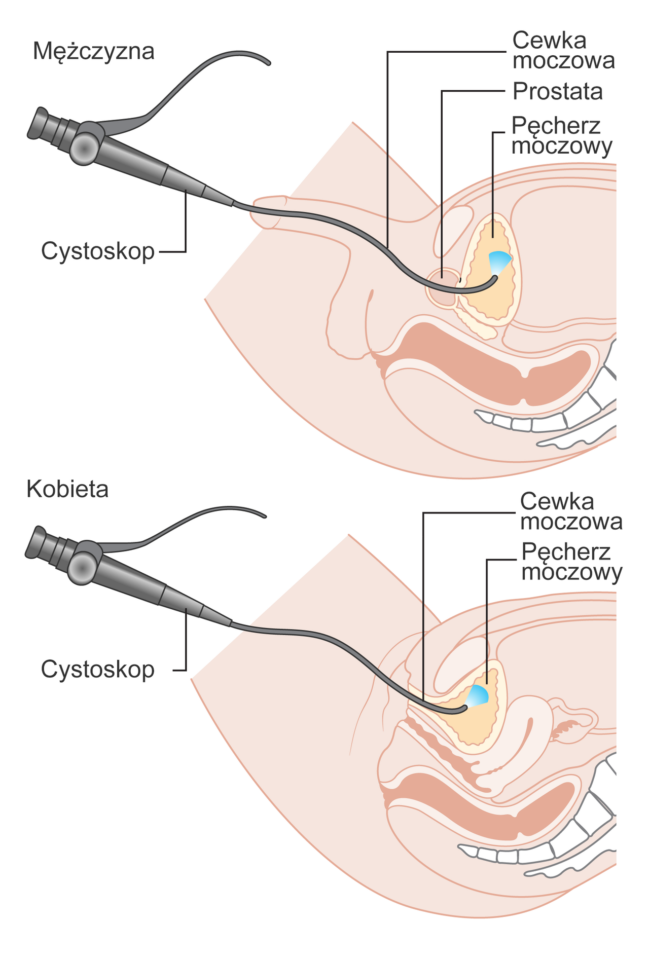
Cas particuliers
• Le lichen scléreux (BXO) impose une stratégie chirurgicale adaptée.
• Les sténoses de la femme sont rares et relèvent d'une reconstruction spécifique.
• Les sténoses post-radiques sont complexes à traiter.
• La prise en charge est centralisée dans les formes complexes.
Schéma endoscopique homme/femme. Le lichen scléreux et les sténoses de la femme imposent une stratégie adaptée.
Banque docentra · Fæ

Slide 8
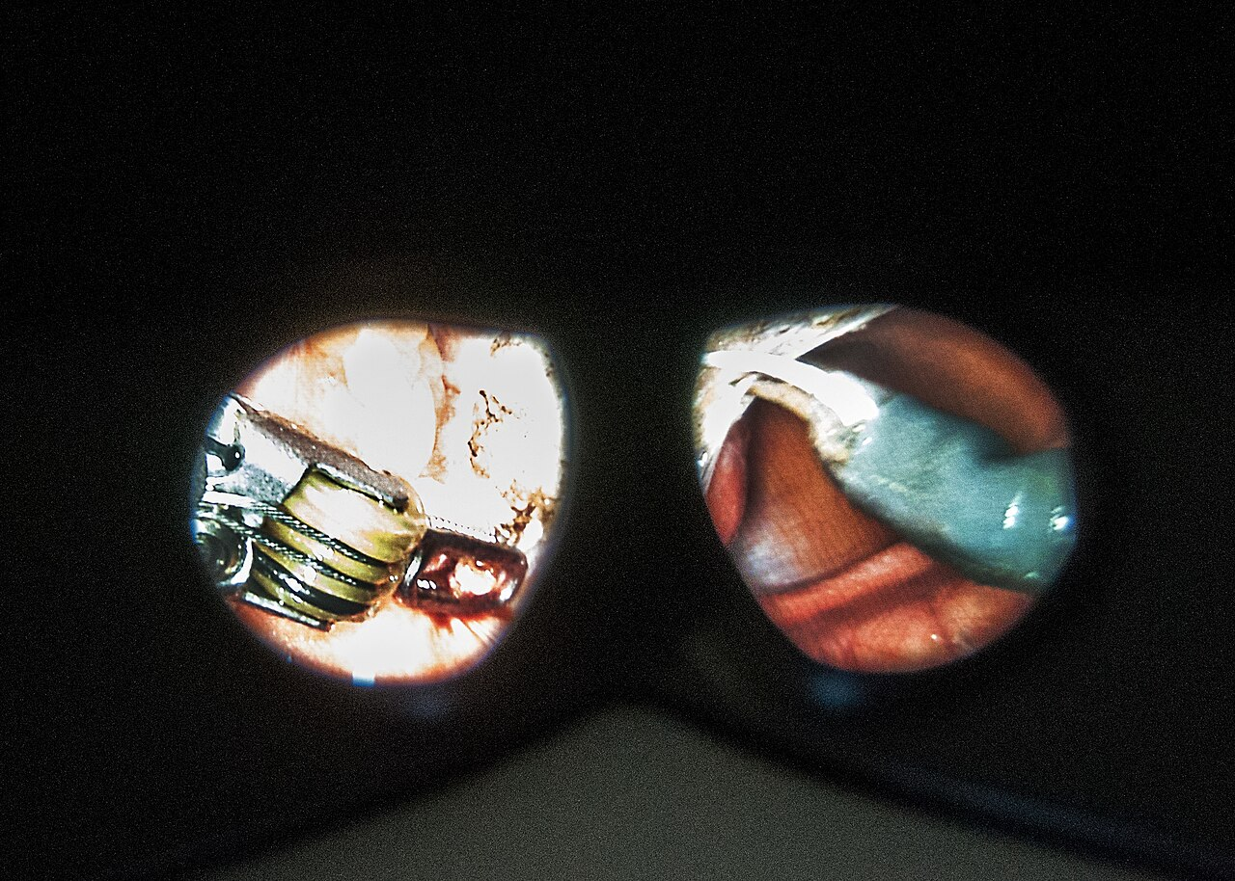
Suivi
• Le suivi repose sur la débitmétrie et la symptomatologie.
• Dépister la récidive après tout traitement.
• Le rythme dépend de la technique et du risque de récidive.
• Évaluer la qualité de vie et la fonction mictionnelle.
Vue endoscopique. Le suivi (débitmétrie, symptômes) dépiste la récidive après tout traitement.
Banque docentra · Marcy Sanchez · Public domain

Slide 9
Points clés à retenir
• Urétrographie rétro/mictionnelle + débitmétrie pour le diagnostic.
• Urétrotomie interne pour les sténoses courtes, sans la répéter à l'excès.
• Urétroplastie = référence des sténoses longues ou récidivantes.
• Sonde de drainage ≤ 18 Fr si le seul but est le drainage.
Anatomie de l'urètre. Urétrographie + débitmétrie ; urétrotomie pour les sténoses courtes ; urétroplastie = référence.
Wikimedia Commons · OpenStax College · CC BY 4.0

